Slide 1
Насекомые
Выполнил учитель – дефектолог
МБДОУ «ДС № 423 г. Челябинска»
Шелудько И.А.

Slide 2
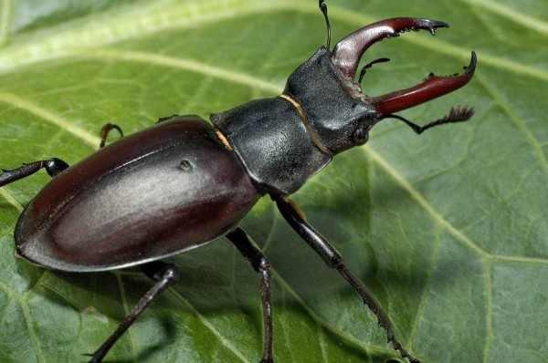
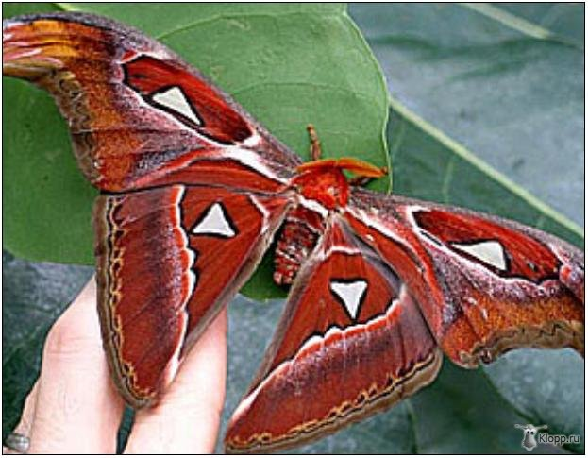
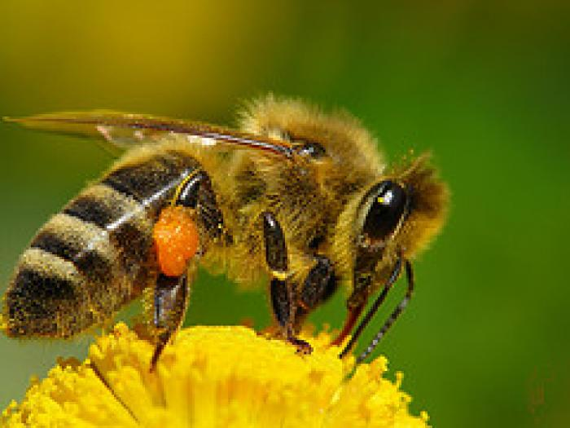
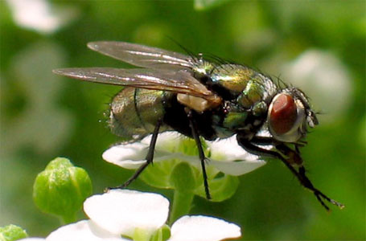
Игра «Узнай по описанию».
Есть головка, брюшко, четыре крылышка, шесть ножек; летит – жужжит.

Slide 3
Игра «Узнай по описанию».
Есть головка, длинное брюшко, четыре цветных крылышка, шесть ножек; перелетает с цветка на цветок.

Slide 4
Игра «Узнай по описанию».
Есть головка, брюшко, четыре крылышка, шесть ножек; собирает нектар с цветов.

Slide 5
Игра «Узнай по описанию».
Есть головка, брюшко, четыре прозрачных крылышка, шесть ножек; вредное насекомое.

Slide 6
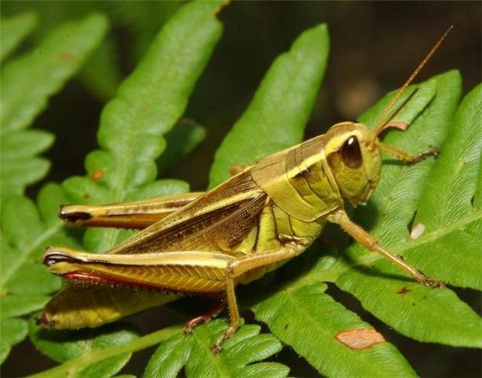
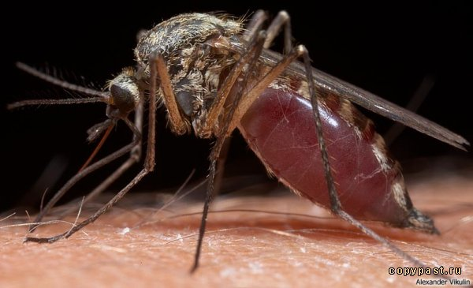
Игра «Узнай по описанию».
Есть головка, брюшко, четыре прозрачных крылышка, шесть ножек; длинный острый хоботок.

Slide 7
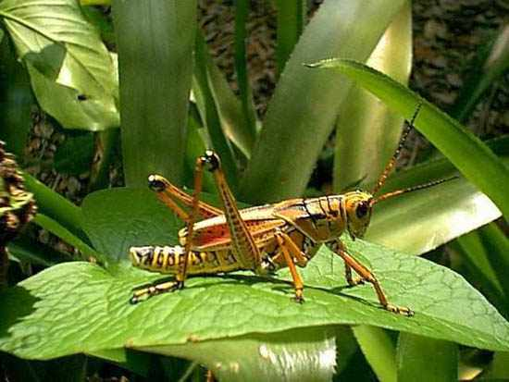
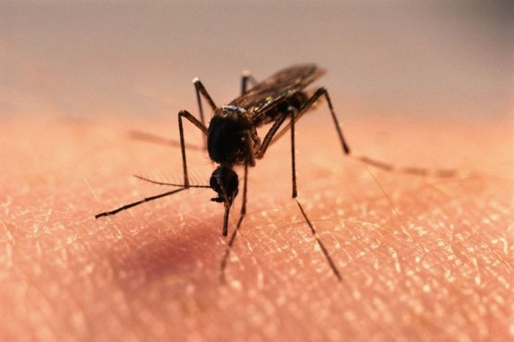
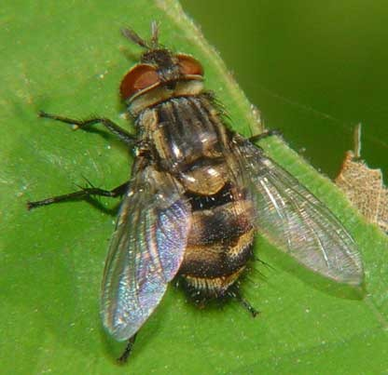
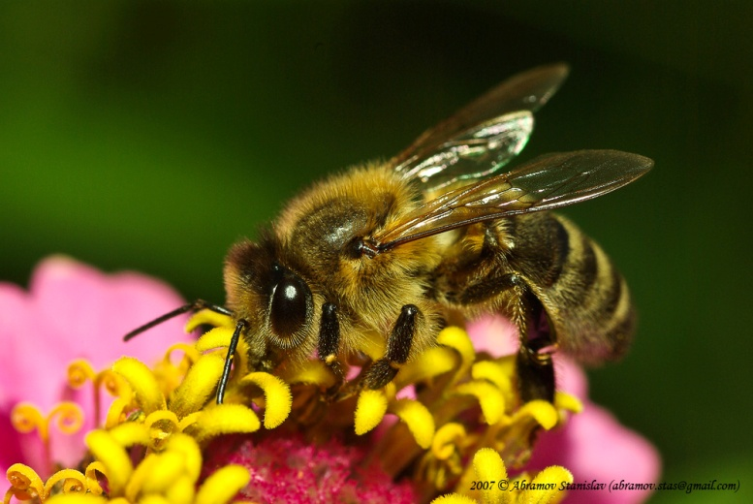
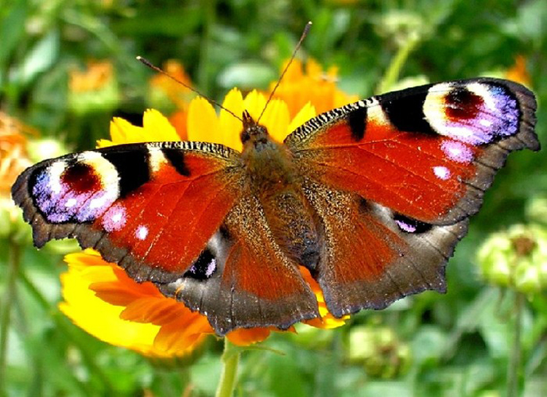
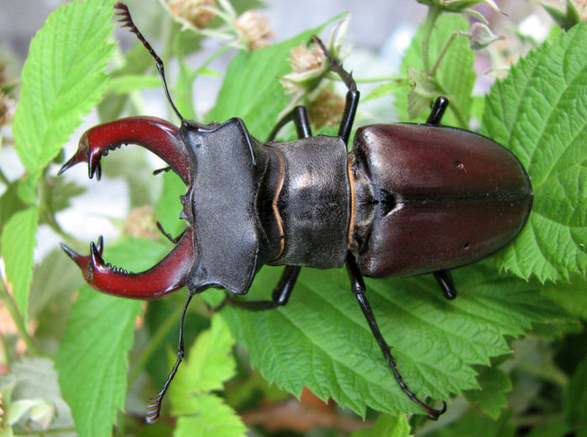
Как их всех назвать одним словом?

Slide 8
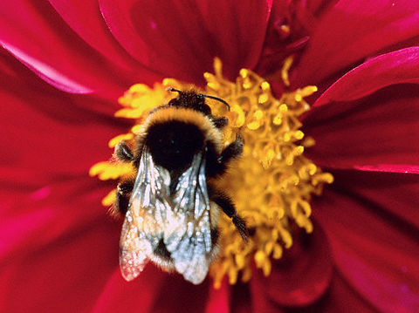
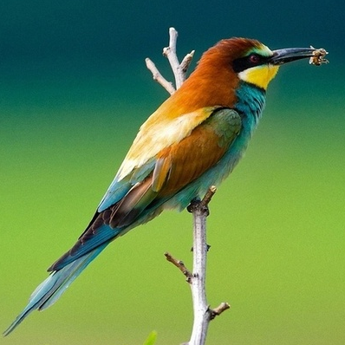
Для чего нужны насекомые?
(Они опыляют растения и яв­ляются кормом для птиц.)

Slide 9
Какое из этих насекомых считается самым вредным?
(Муха — она переносит опасные микробы на своих лапках.)

Slide 10
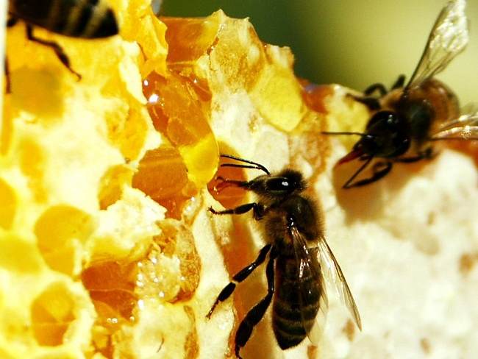
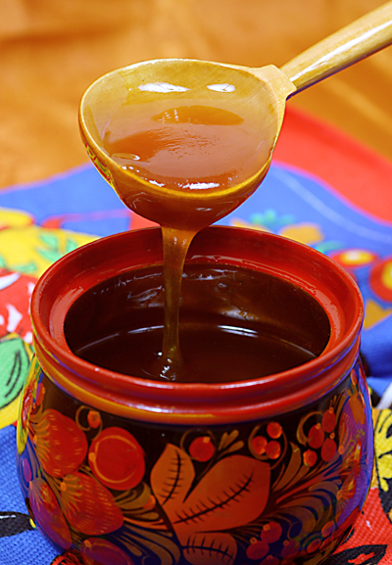

Какое из этих насекомых приносит сладкую пользу человеку?

Slide 11

Игра «Четвертый лишний?

Slide 12
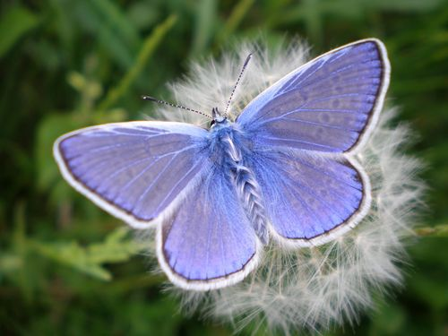
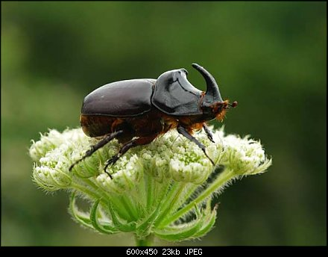
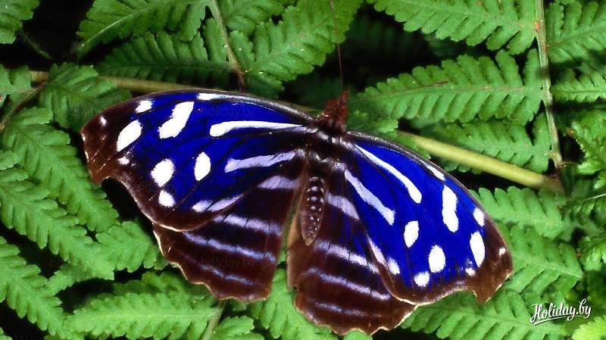
Игра «Четвертый лишний?

Slide 13
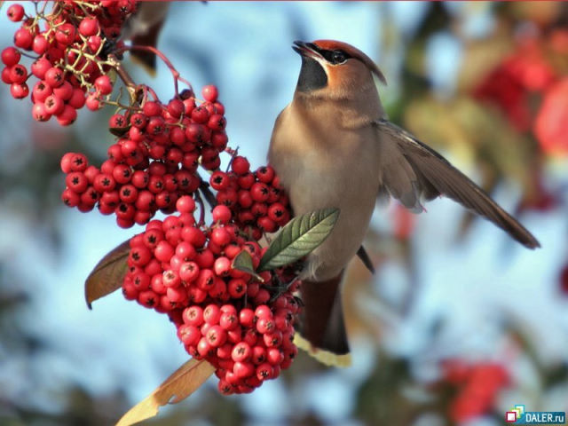
Игра «Четвертый лишний?

Slide 14
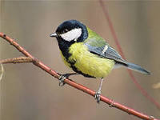
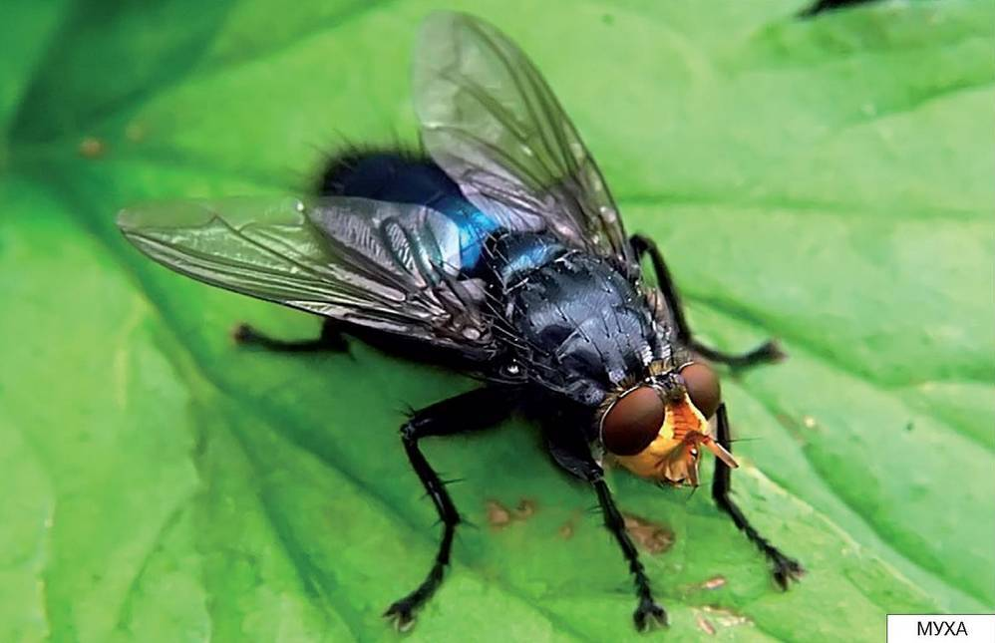
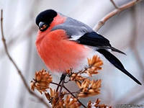
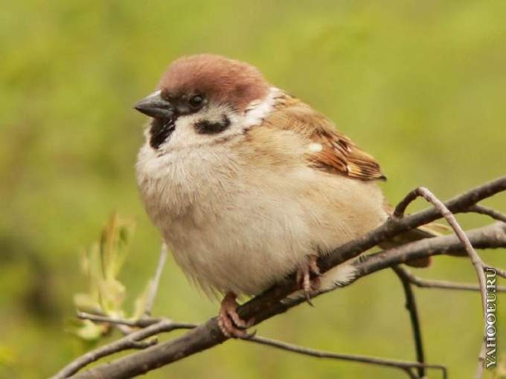
Игра «Четвертый лишний?

Slide 15
Игра «Какой картинки не хватает?» Рассмотри и запомни картинки. Перейдите на следующий слайд и назовите, какого насекомого не стало.

Slide 16
Игра «Какой картинки не хватает?»

Slide 17
Игра «Чем похожи?»
Дети рассказывают, чем похожи насекомые.

Slide 18
Игра «Чем отличаются?»
Дети рассказывают, чем отличаются насекомые.

